Slide 1
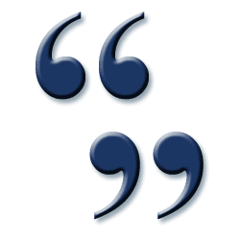
Direk en Indirekte Rede
E Cronje
Hoërskool Kampsbaai

Slide 2
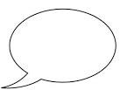
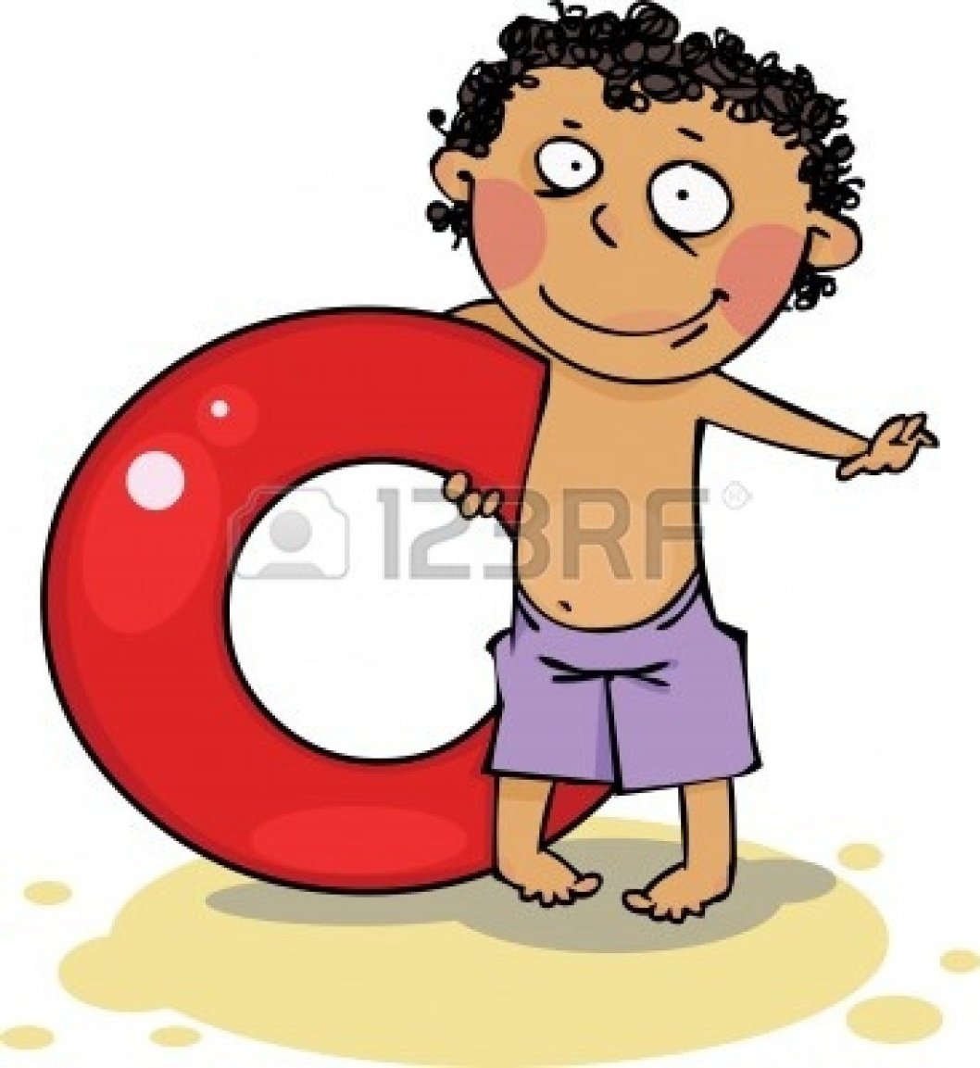
Direkte rede word gebruik om die persoon se direkte woorde weer te gee
Ek wil gaan swem.

Slide 3
Die seun sê: “Ek wil gaan swem.”

Slide 4
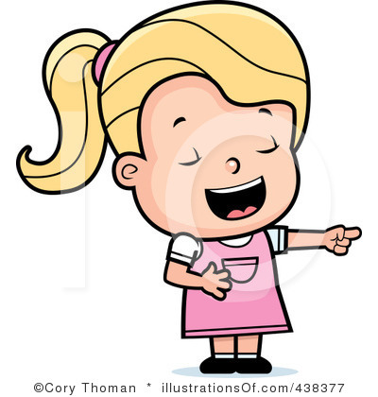
Indirekte rede word gebruik as iemand se direkte woorde oorvertel word.
Hy sê dat hy wil gaan swem

Slide 5
STAPPE WAT GEVOLG WORD AS EK VAN DIREKTE REDE OORGAAN NA INDIREKTE REDE:
Stap 1: Is hierdie sin ‘n VRAAGSIN of ‘n STELLING?
Indien dit ‘n stelling is gaan ek die voegwoord DAT gebruik
Indien dit ‘n Vraagsin is gaan ek OF gebruik of die VRAAGWOORD.
Die DAT of die OF gaan in die plek van die:

Slide 6
Stap 2
Stap 2: Verloor die aanhalingstekens en die dubbelpunt.
Jan sê: “ Ek is moeg vir die boek.”
Jan sê DAT Ek is moeg vir die boek. Dat het die plek geneem van die :

Slide 7
Stap 3
Verander die Eerste en Tweede persoon na die DERDE persoon.
Jan sê: “ Ek is moeg vir die boek.”
Jan sê dat HY moeg vir die boek is.

Slide 8
Stap 4
Omdat my sin nou ‘n voegwoord soos DAT of OF bygekry het moet my werkwoord nou na die einde van die sin gaan.
Jan sê: “ Ek is moeg vir die boek.”
Jan sê dat HY moeg vir die boek is.
ONTHOU DIE TYD VERANDER NIE.

Slide 9
Stap 5
Verander die tydwoorde:
gister die vorige dag
Môre die volgende dag
vandag daardie dag
verlede week die vorige week
Môreoggend die volgende oggend
hierdie daardie
ons s'n, julle s'n hulle s'n
volgende jaar die jaar daarna
oormôre twee dae later
eergister twee dae gelede/tevore
nou toe
hier daar
vanaand daardie aand

Slide 10
UITROEP IN INDIREKTE REDE
AG NEE! AI! AI TOG! TELEURGESTELD
FOEI TOG! SIES TOG! SIMPATIEK
WAT! NOOIT! GOEISTE! VERBAAS
VERVLAKS! DEKSELS! ONTSTELD
ASSEBLIEF! BELEEFD
DANKIE! WAARDEREND
EINA! VERVLAKS! MET ‘N UITROEP VAN PYN
WONDERLIK! HOERA! OPGEWONDE
MAGGIES! SJOE! BEÏNDRUK
GMPF! ONGELOWIG
JA! BEVESTIGEND
NEE! ONTKENNEND

Slide 11
Oefening:
“Wil jy jou pille aan tafel kom eet?” vra Mana vir Margot.
Margot sê : “Ek hou nie van eiers nie en ek eet ook nie spek nie.”
Mana vra: “ Wat eet jy gewoonlik vir ontbyt?”
Margot sê: “ Ek eet gewoonlik ‘n hand vol vitamienepille vir ontbyt.”
Margot sê : “ Ja, ek glo in ‘n gesonde liggaam.”

